Slide 1
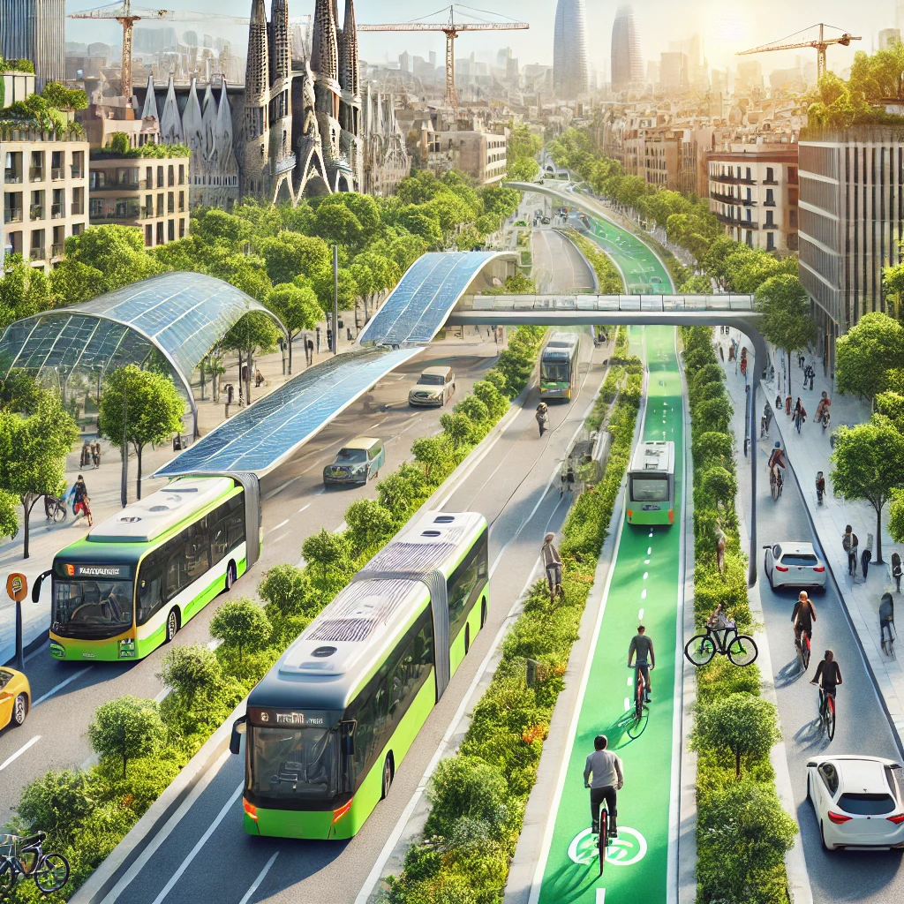
Movilidad Sostenible: Claves del Plan de Movilidad Urbana en Barcelona
David
Jesús

Slide 2
Indice
Datos
Presentación de desafíos
Análisis y Planteamientos de Soluciones
Conclusiones

Slide 3
Datos

Slide 4
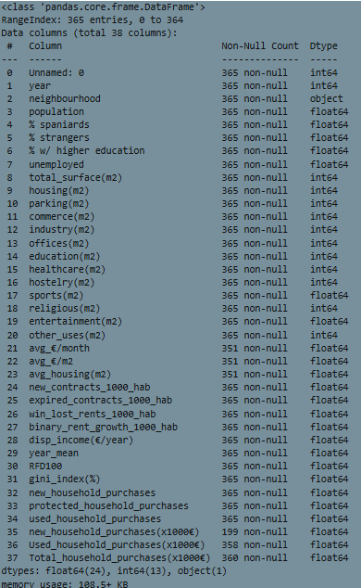

Dataset: bcn_dataset2015_2019
Source: Kaggle
Dataset: BCN Bike Sharing Dataset
Source: Kaggle

Slide 5
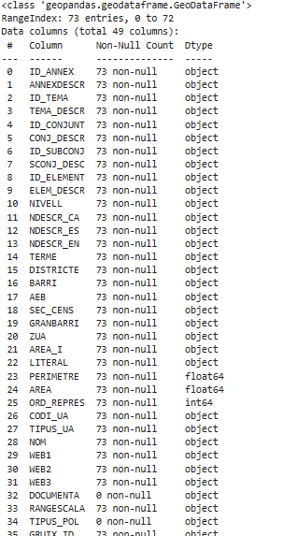


Dataset: 2019_vehicles_servei
Source: Opendata-ajuntament.barcelona
Dataset:0301040100_Barris_UNITATS_ADM
Source: Opendata-ajuntament.barcelona

Slide 6
Presentación de desafìos

Slide 7
Desafíos ambientales y climáticos
Reducir las emisiones y mejorar la calidad del aire son objetivos fundamentales para la PMU. El uso de vehículos privados es el principal contribuyentes a la emisión de gases de efecto invernadero y la contaminación.

Slide 8
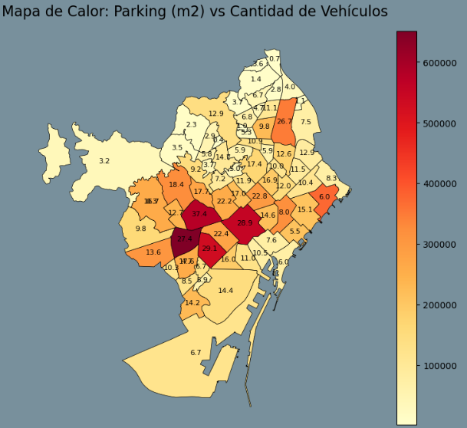
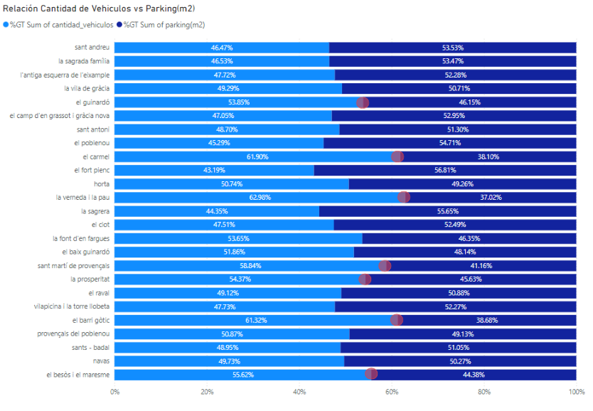

En Barcelona se producen cada año más de 1.000 muertes prematuras, más de 2.000 casos de enfermedad grave y más de 1.000 casos de asma infantil causados o agravados por la contaminación, según el Informe de Calidad del aire (2019) de la Agència de Salut Pública de Barcelona
La cantidad de plazas de aparcamiento disponibles puede indicar la dependencia de los vehículos privados. La reducción de las plazas de aparcamiento puede fomentar el transporte público o la movilidad activa.

Slide 9
Salud y seguridad pública
La movilidad segura y saludable implica minimizar los accidentes de tránsito y garantizar el acceso a instalaciones que promuevan la salud. La movilidad urbana debe facilitar estilos de vida activos y un acceso oportuno a la atención médica.

Slide 10
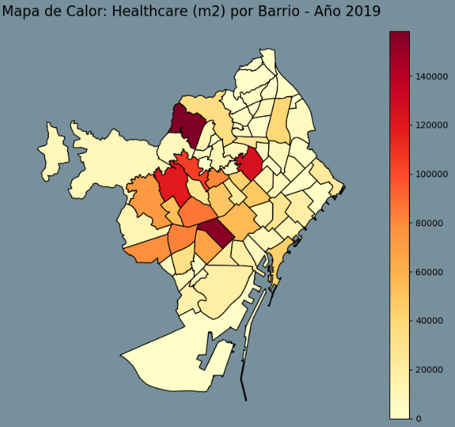
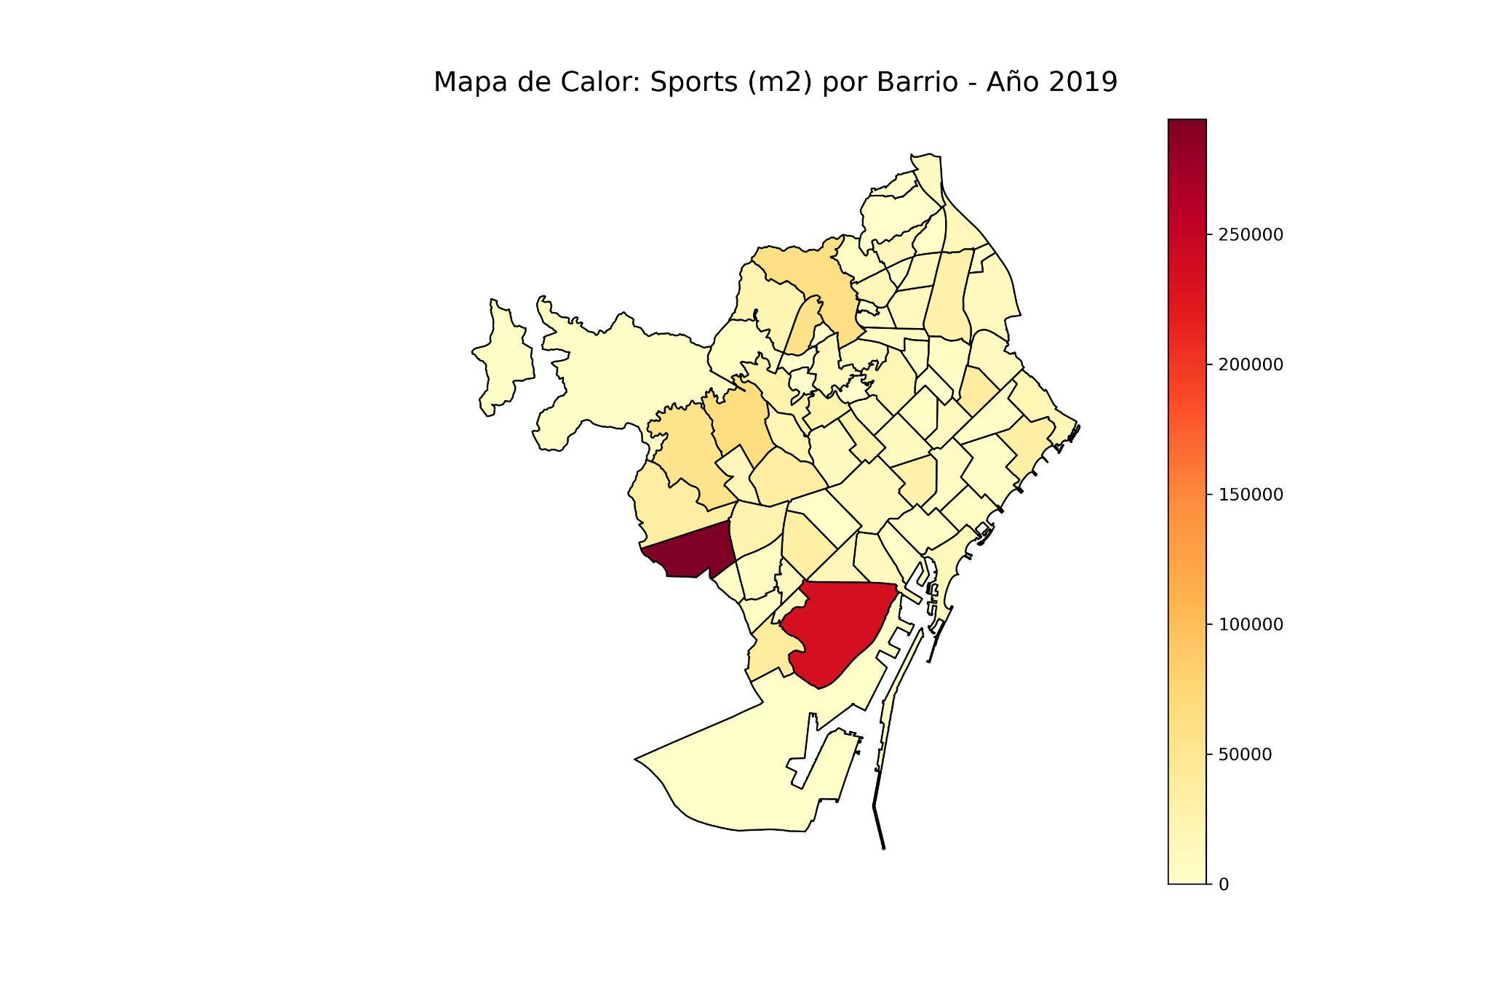

Indica la accesibilidad a los servicios de salud, lo cual es un aspecto fundamental de una movilidad equitativa y segura.
Promueve la movilidad activa (caminar, andar en bicicleta) y la salud general mediante espacios recreativos accesibles.

Slide 11
Sostenibilidad
Fomentar modos de transporte sostenibles como caminar, andar en bicicleta y usar transporte público en lugar de vehículos privados es un objetivo clave.

Slide 12
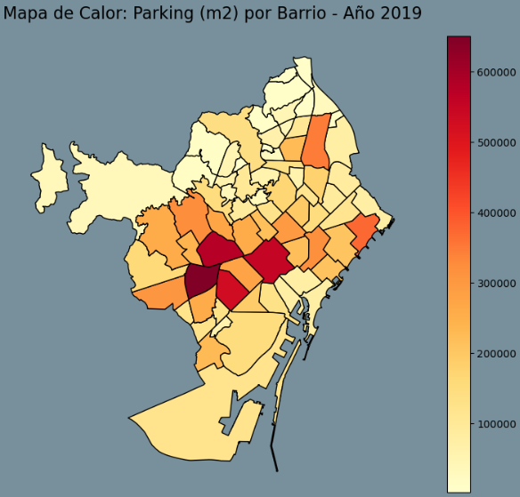
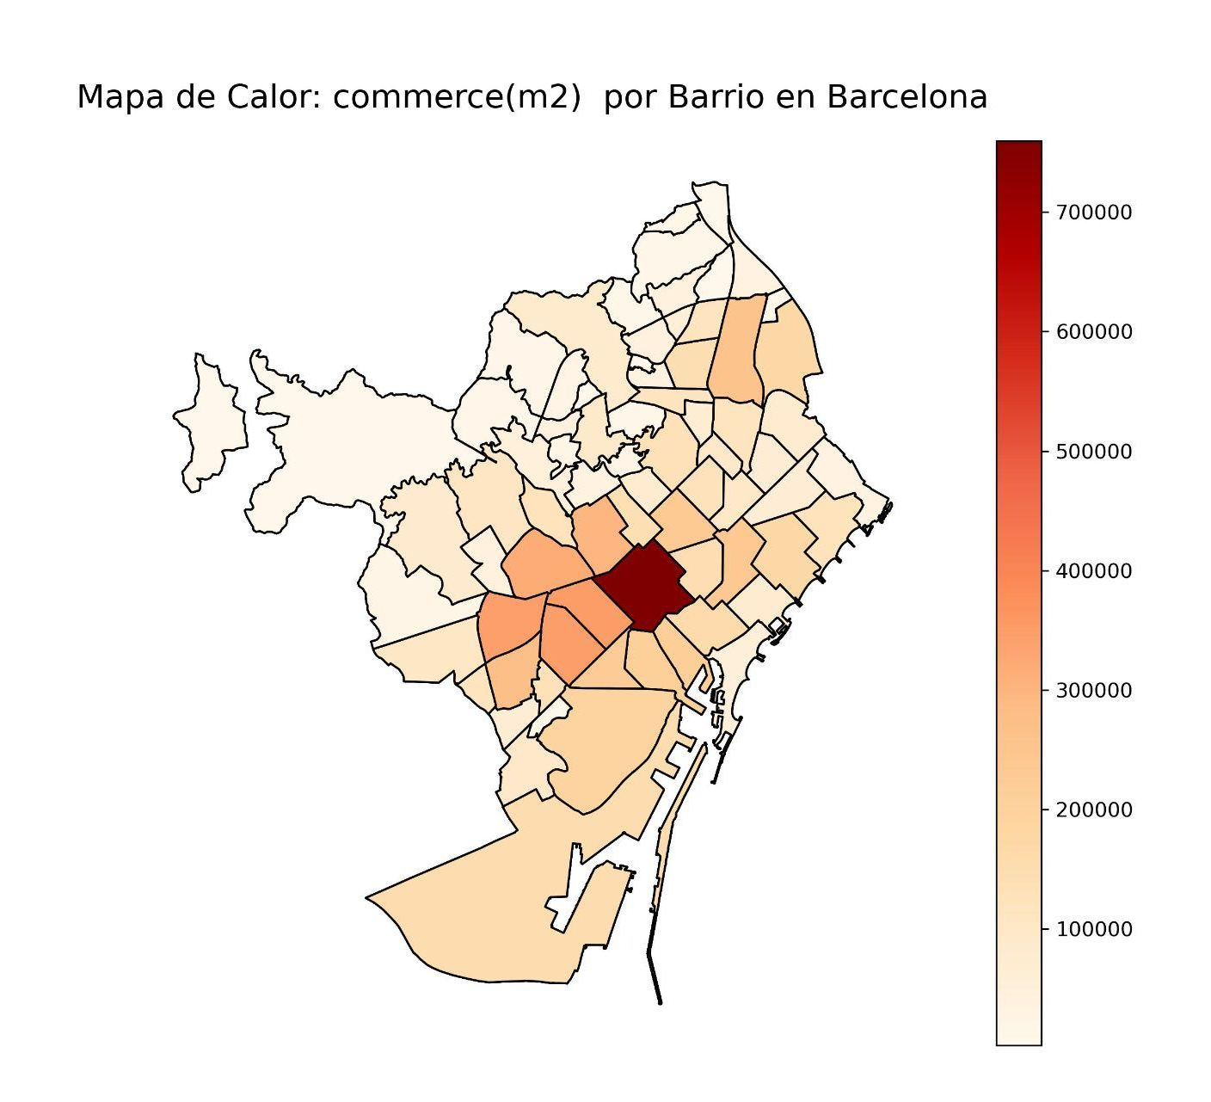
La cantidad de plazas de aparcamiento disponibles puede indicar la dependencia de los vehículos privados. La reducción de las plazas de aparcamiento puede fomentar el transporte público o la movilidad activa.
Las áreas comerciales más densas pueden fomentar el caminar o el uso del transporte público si la accesibilidad se planifica de manera sostenible.

Slide 13
Análisis de Vehículos Barcelona (PowerBI)

Slide 14
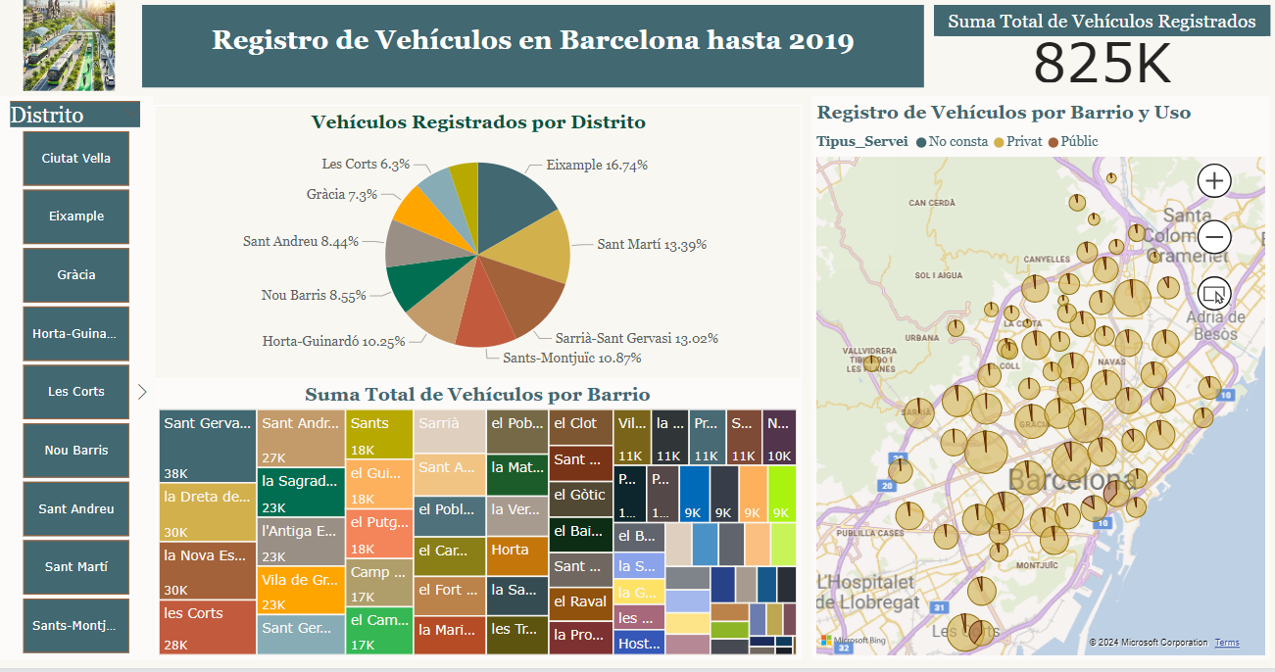
Dashboard Registro de Vehículos en Barcelona hasta 2019

Slide 15
Distribución Estaciones Bicing Barcelona

Slide 16
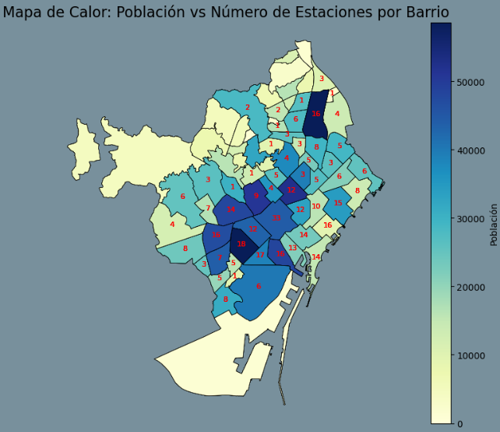
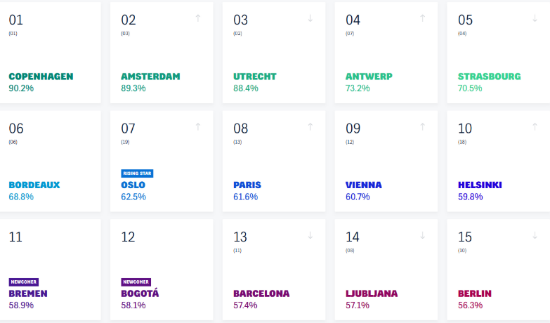
Copenhagenize Index
Despite Barcelona’s expanding network of bike lanes, traffic calming concepts, and an updated Bicing fleet, the Mediterranean city struggles to keep up with user demand and hold its spot in the Top 10.
– James Thoem, Director at Copenhagenize

Slide 17
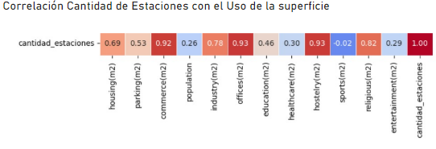
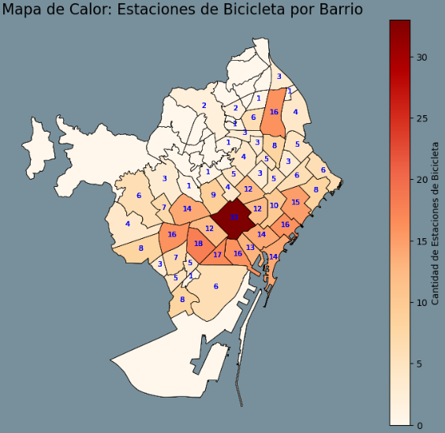
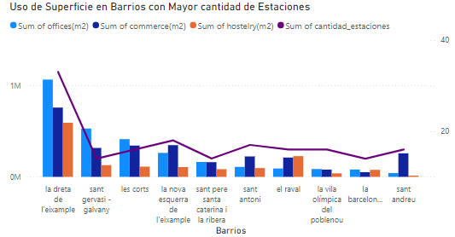
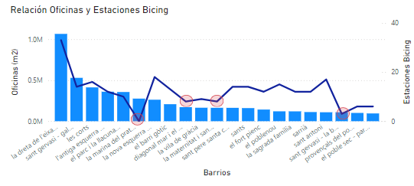

Slide 18
Conclusiones

Slide 19
Conclusiones
Implementar zonas de bajas emisiones es clave para reducir la contaminación y mejorar la calidad del aire.
Se deben aumentar las estaciones de bicicletas en barrios con carencias detectadas para fomentar la movilidad sostenible.
Priorizar la instalación de estaciones de Bicing en áreas periféricas incentivará el uso del transporte activo.
Reducir plazas de aparcamiento para vehículos privados incentivará el uso del transporte público.
La implementación de estrategias de transporte sostenible puede disminuir los casos de enfermedades relacionadas con la contaminación.
Se recomienda implementar políticas de movilidad sostenible en distritos con alta concentración de vehículos, como Eixample y Sant Gervasi-Galvany, para reducir la congestión.

